Slide 1
Volvo Autó Hungária
2024-es eredmények
2025.01.14.

Slide 2
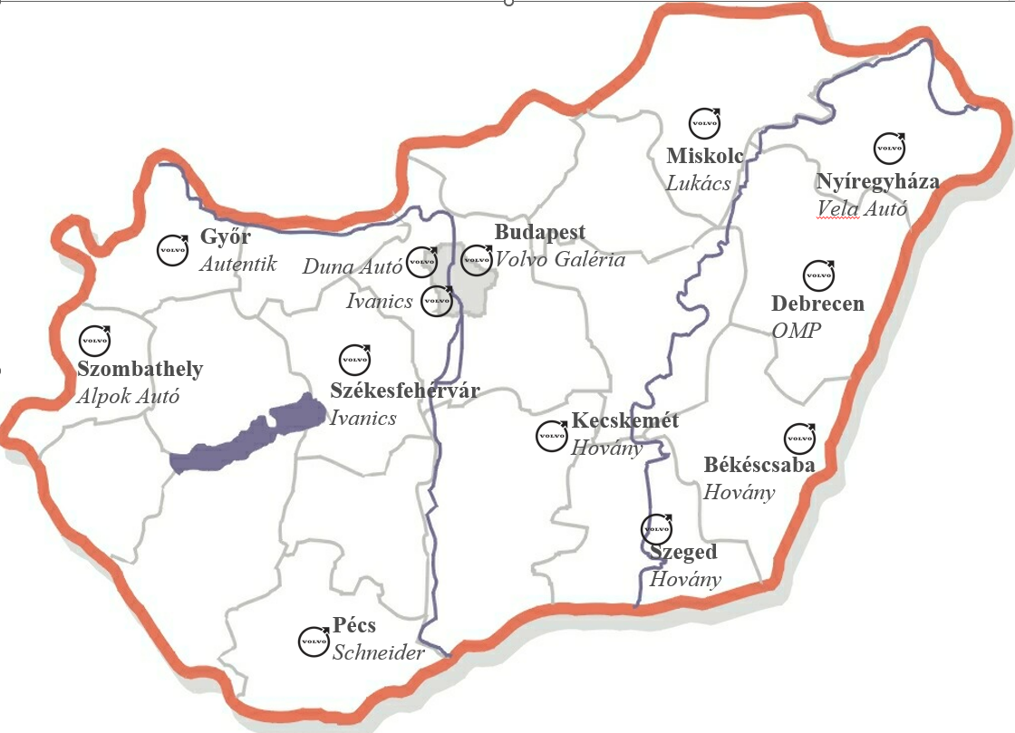
Kik vagyunk?
  Volvo Autó Hungária Kft. (VAH)
  Gyári importőr 1995-től, induláskor 8 alkalmazottal
  Jelenleg 21 kollégával 50 MRD HUF feletti árbevétellel dolgozunk
  Márkakereskedői hálózat
  10 márkakereskedői szerződés
  13 értékesítési és szerviz pont
  9 „multibrand”, 4 kizárólag Volvo-s márkakereskedés

Slide 3
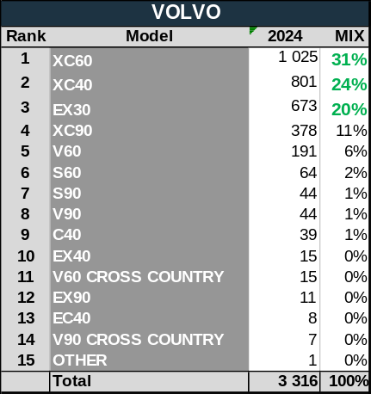
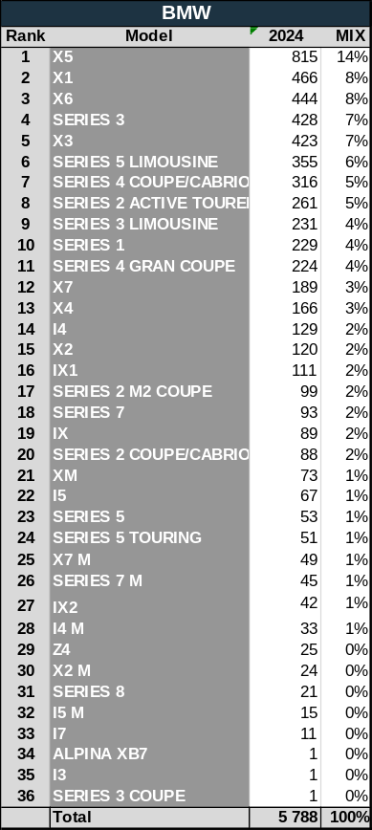
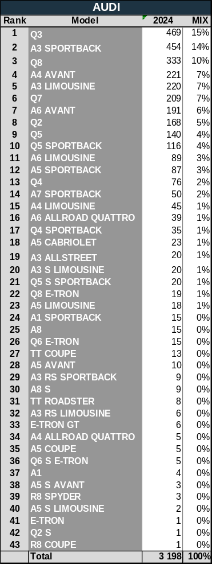
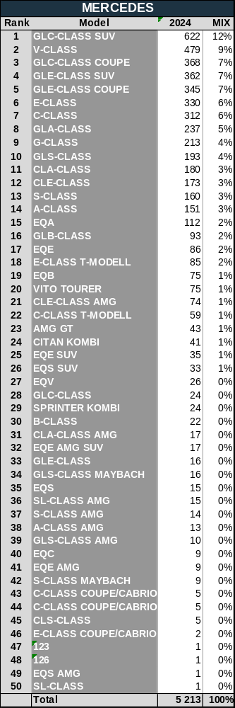
Volvo és versenytársai

Slide 4

Rekord eredmények 2024-ben!
  December izoláltan:
  Legtöbb újautó szerződés az év utolsó hónapjában
  2024, teljes év:
  Minden idők legmagasabb átadási darabszáma
  Minden idők legmagasabb tartozék forgalma
  Minden idők legmagasabb bevétele

Slide 5
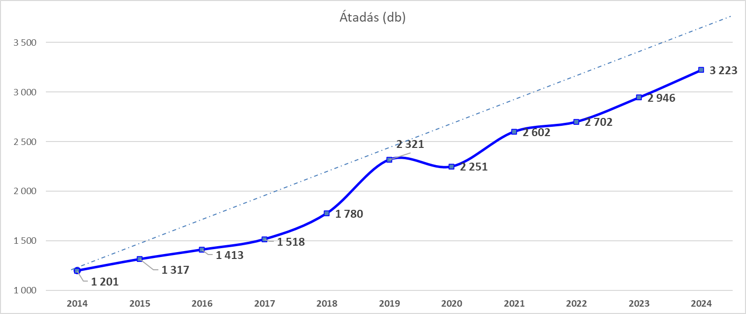
Átadás

Slide 6
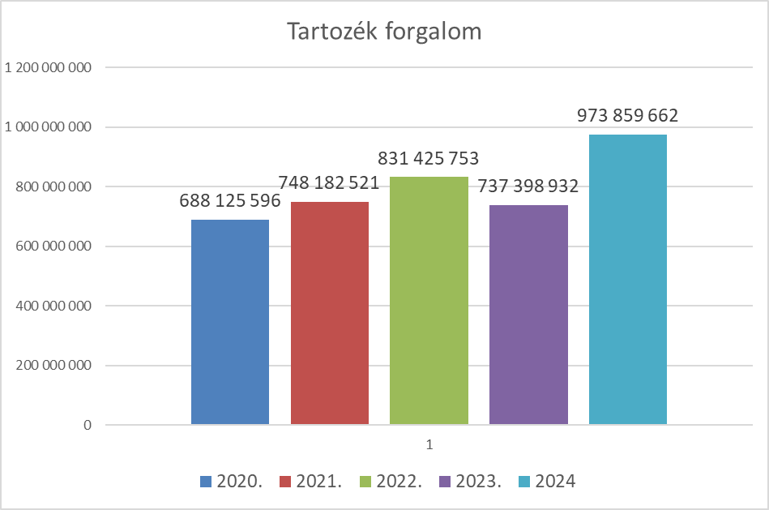
Tartozék értékesítés

Slide 7
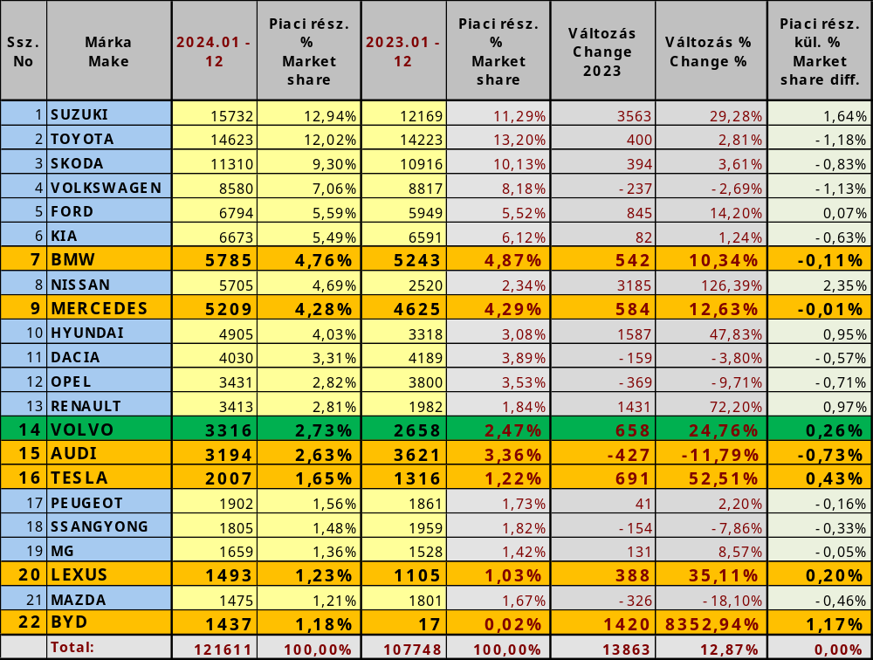
Személyautó piac 2024
  Teljes piac: +12,87%
  Minden idők legmagasabb piacrésze: 2,73%
  Prémium márkák:
  Volvo: +24,76% (+658 db)
  BMW: +10,34%
  MB: +12,63%
  Audi: -11,79%

Slide 8
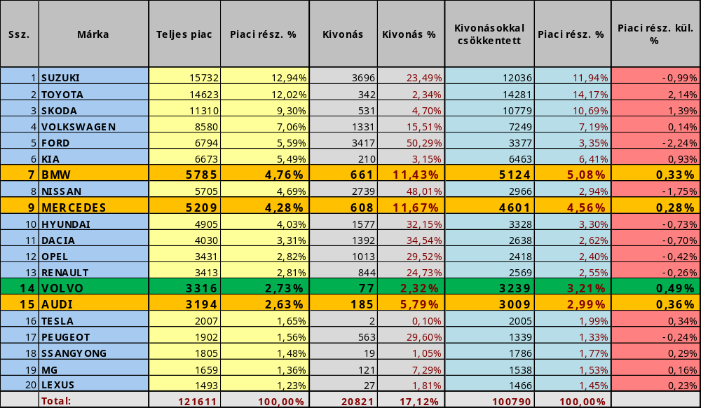
Kivonások
  7 havi kivonások után:
  Piacrész: 3,21%
  10-ik helyezés

Slide 9
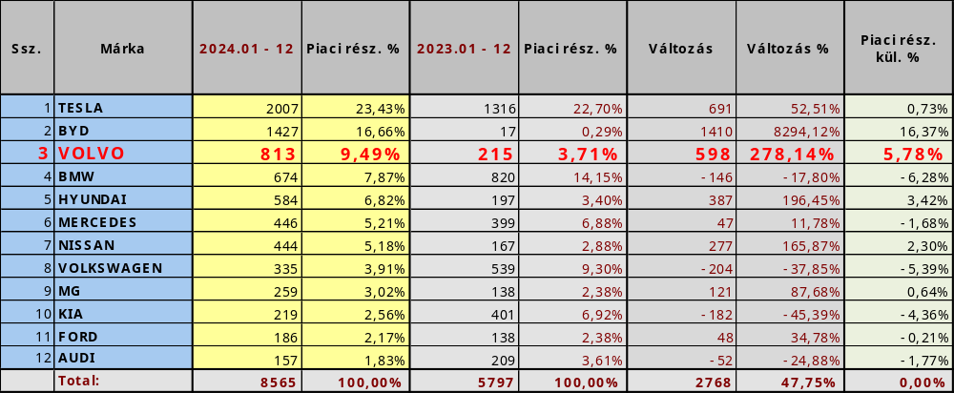
BEV piac

Slide 10
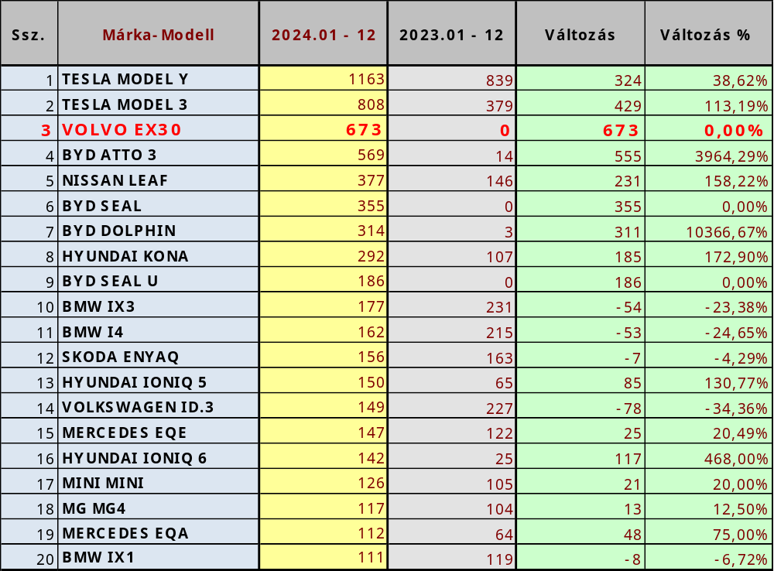
BEV piac – TOP 20 modell

Slide 11
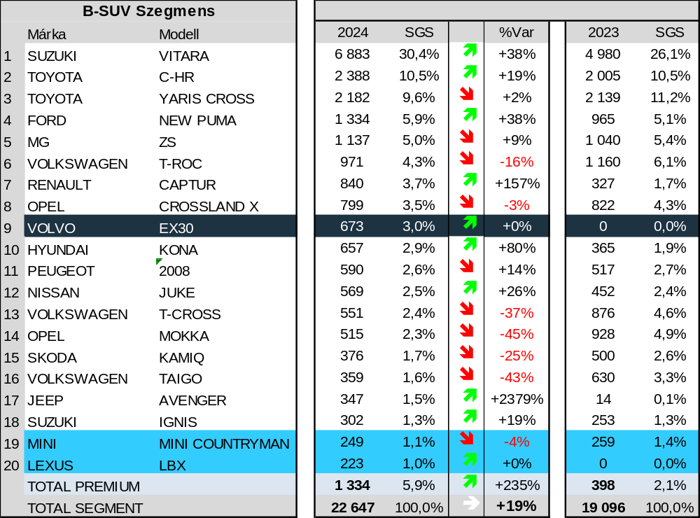
EX30 szegmens: B-SUV, TOP 20 modell
  Második legnagyobb szegmens, de alacsony prémium penetrációval
  Jelentős növekedés, különösen a prémium márkák esetében, amit az EX30 hajtott
  TOP10-ben egyetlen prémium modell, ami ráadásul egy BEV (EX30)

Slide 12
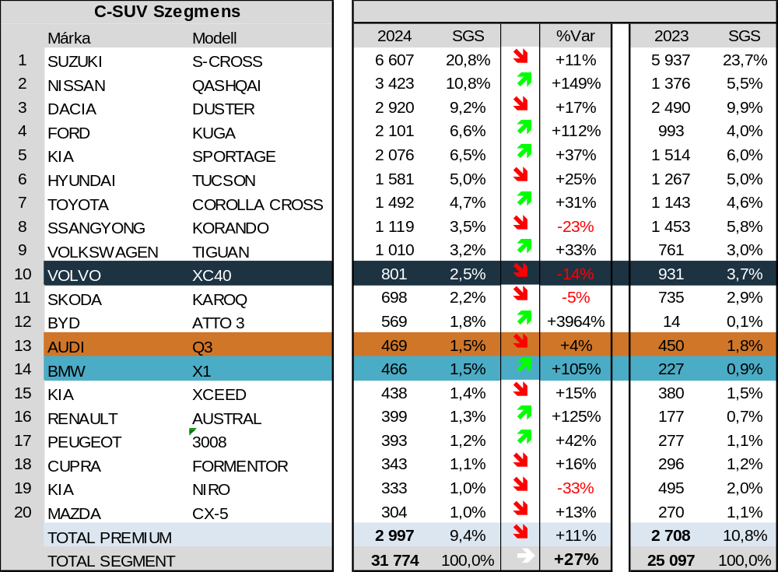
XC40 szegmens: C-SUV, TOP 20 modell
  Legnagyobb szegmens a piacon (32 000 db regisztráció 2024-ben)
  Folyamatos növekedés: +27% 2023-hoz képest
  Prémium márkák is növelték az eladásaikat: +11%
  XC40 első a prémium márkák között

Slide 13
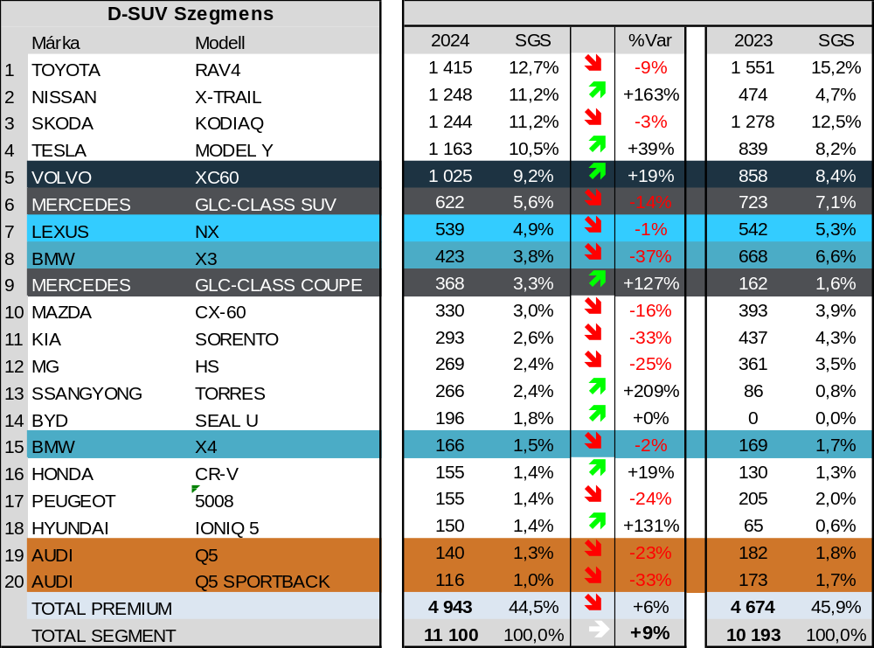
XC60 szegmens: D-SUV, TOP 20 modell
  Méréskelt növekedés: +9% 2023-hoz képest
  Prémium márkák: +6%
  XC60: +19% növekedés, első a prémium márkák között

Slide 14
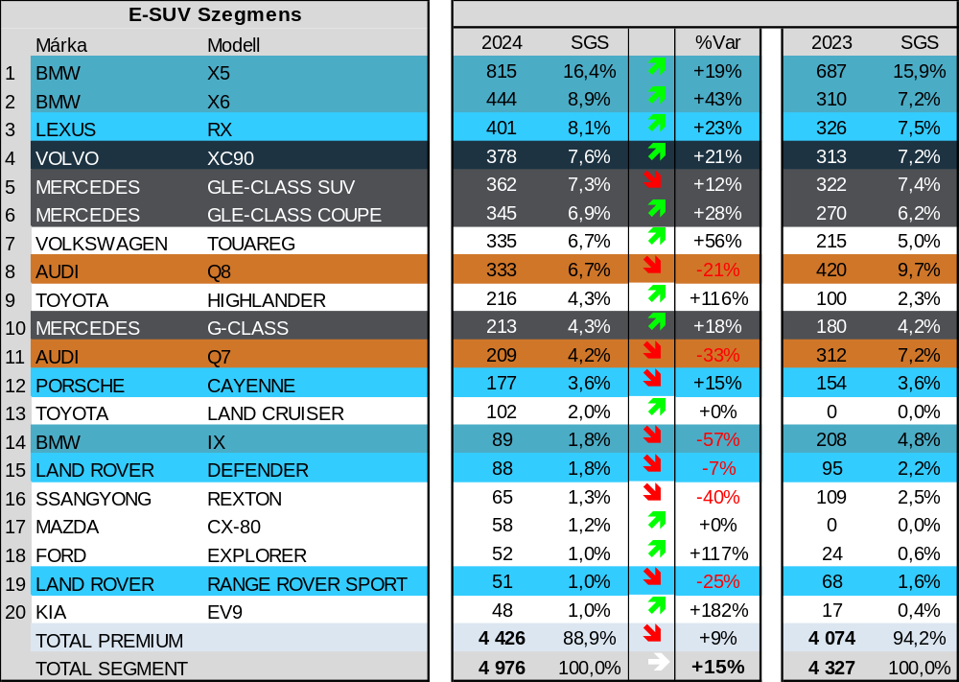
XC90 szegmens: E-SUV, TOP 20 modell
  TOP10-ben szinte csak prémium modellek
  Jelentősen kisebb szegmens
  XC90: továbbra is jól teljesít, +21% növekedés 2023-hoz képest

Slide 15
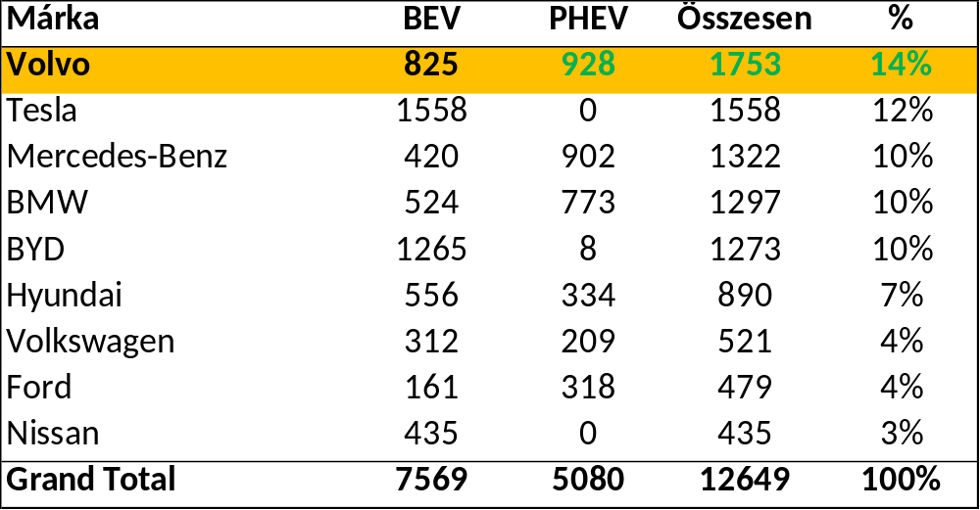
PHEV + BEV = „Cord” értékesítés márkánként (2024. 1-11 hónap)
  PHEV: elsők vagyunk a teljes személyautó piacon!
  Cord: a „zsinóros” modellek között is piacvezető a Volvo

Slide 16
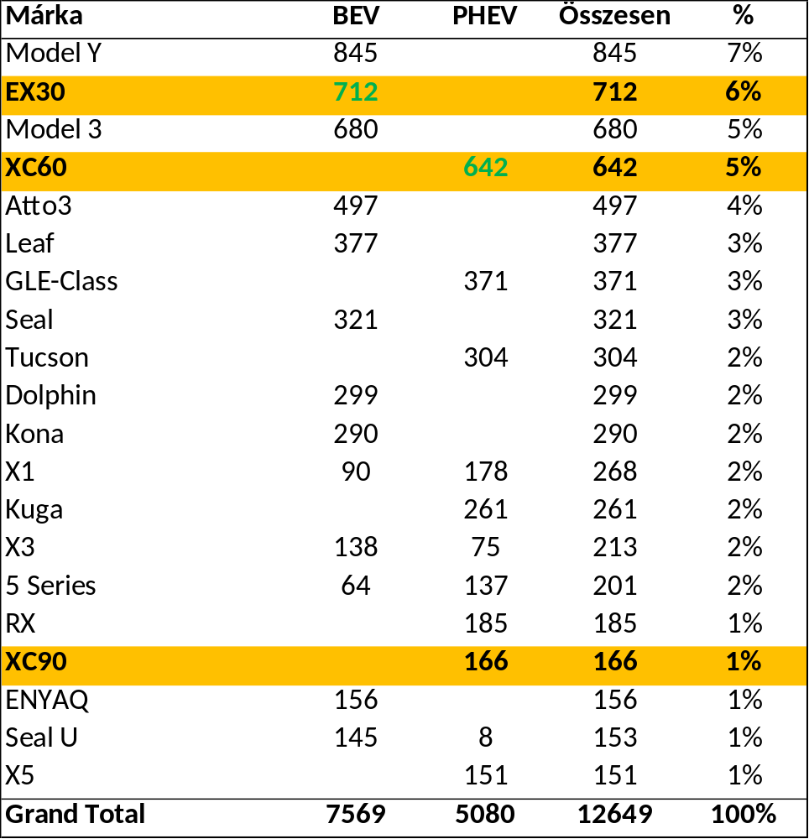
PHEV + BEV = „Cord” értékesítés modellenként (2024. 1-11 hónap)
  PHEV: XC60 a legnépszerűbb PHEV modell a teljes személyautó piacon
  Veszély: jelentős a kitettségünk a PHEV piacnak

